Slide 1
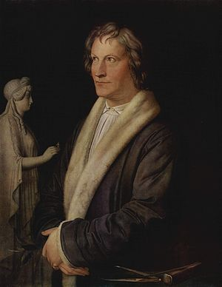
Notes:
Ritratto di Bertel Thorvaldsen 19.11.1770-24.3.1844

Slide 2
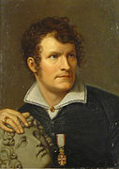
Notes:
Ritratto

Slide 3
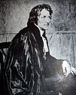

Slide 4
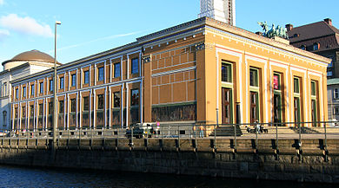
Notes:
Copenaghe, Museo Thorvaldsen

Slide 5
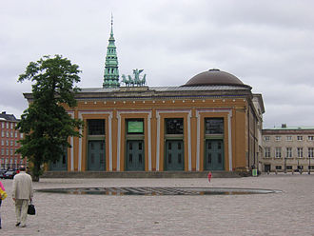
Notes:
Museo Thorvaldse, Copenaghen

Slide 6
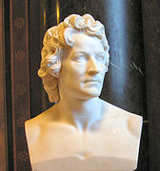
Notes:
Autoritratto

Slide 7
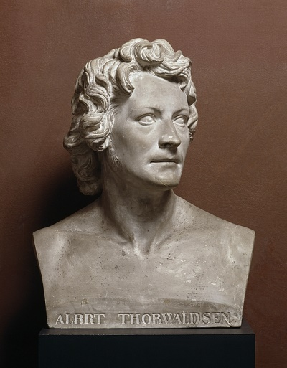

Slide 8
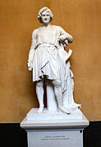
Notes:
Autoritratto: si appoggia ad Elfi, dea della Speranza

Slide 9
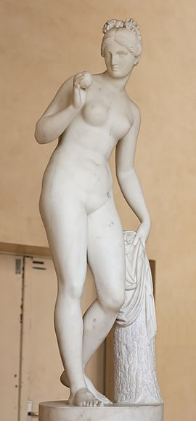
Notes:
Venere con mela, 1805, Louvre

Slide 10
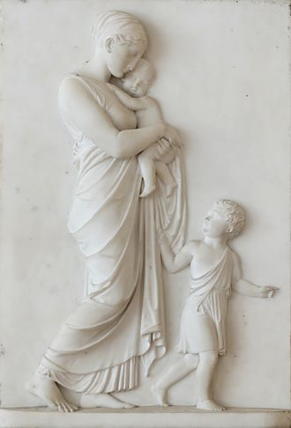
Notes:
Carità cristiana, Louvre

Slide 11
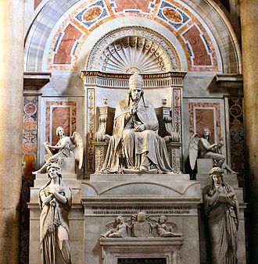
Notes:
San Pietro, Roma, tomba di Pio VII Chiarramonti,

Slide 12
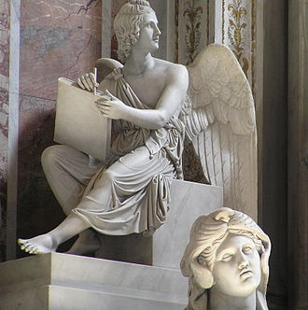
Notes:
Roma, San Pietro, tomba di Pio Vii Chiarramonti, particolare

Slide 13
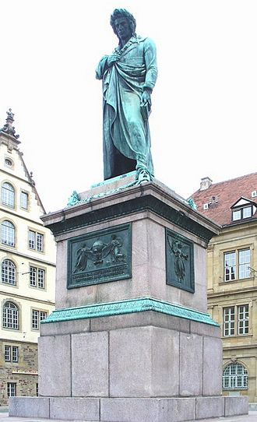
Notes:
Statua di Schiller, Sto
ccarda 1839

Slide 14
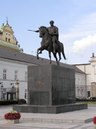
Notes:
Monumento al Principe Paniatosky, 1826-27, Varsavia

Slide 15
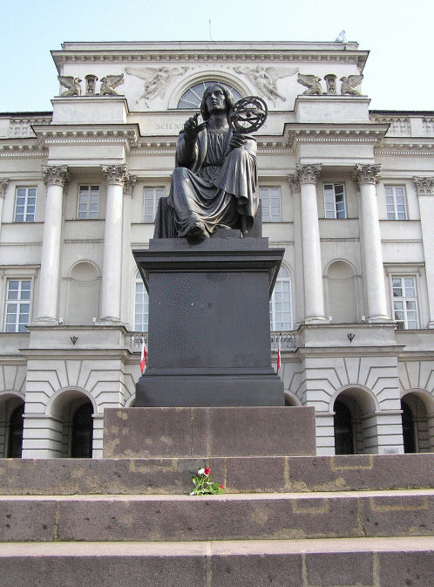
Notes:
Monumento a Copernico, 1822, Varsavia

Slide 16
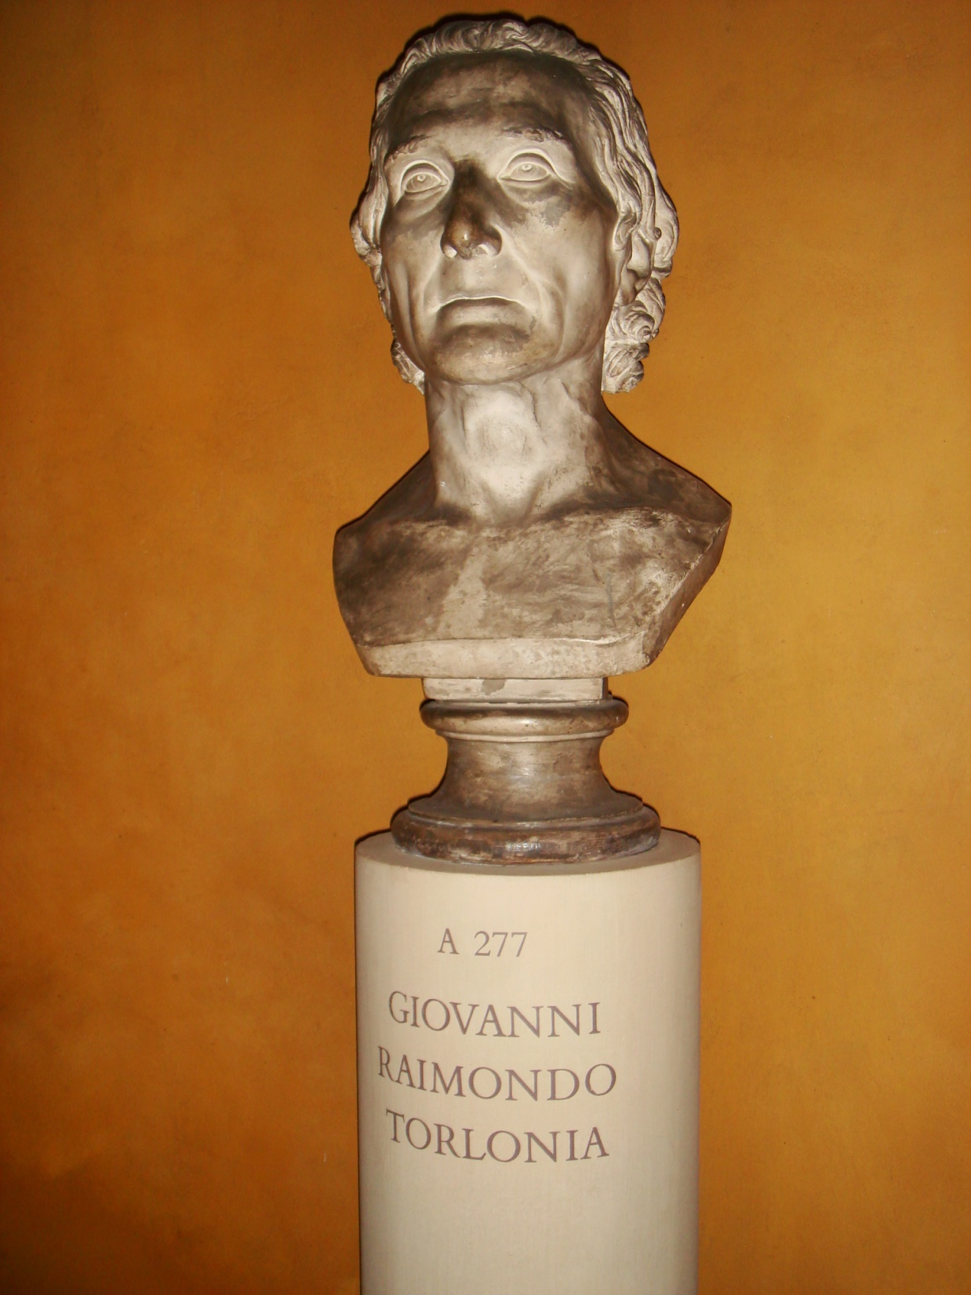
Notes:
Giovanni Raimondo Torlonia, Copenaghen

Slide 17
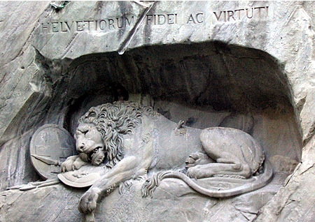
Notes:
Monumento del Leone, Lucerna

Slide 18
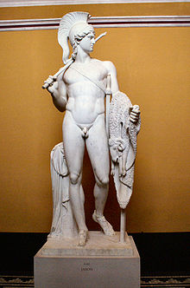
Notes:
Giasone con il vello d’oro, 1808, Monaco Neuepinakotek

Slide 19
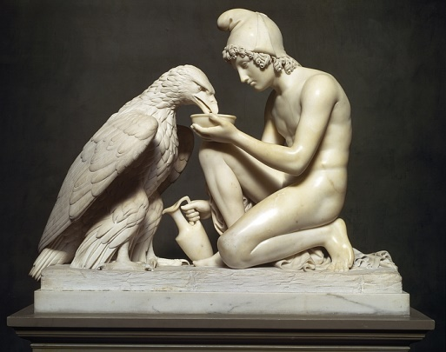
Notes:
Ganimede disseta Giove in forma di aquila, 1817, Copenaghen

Slide 20
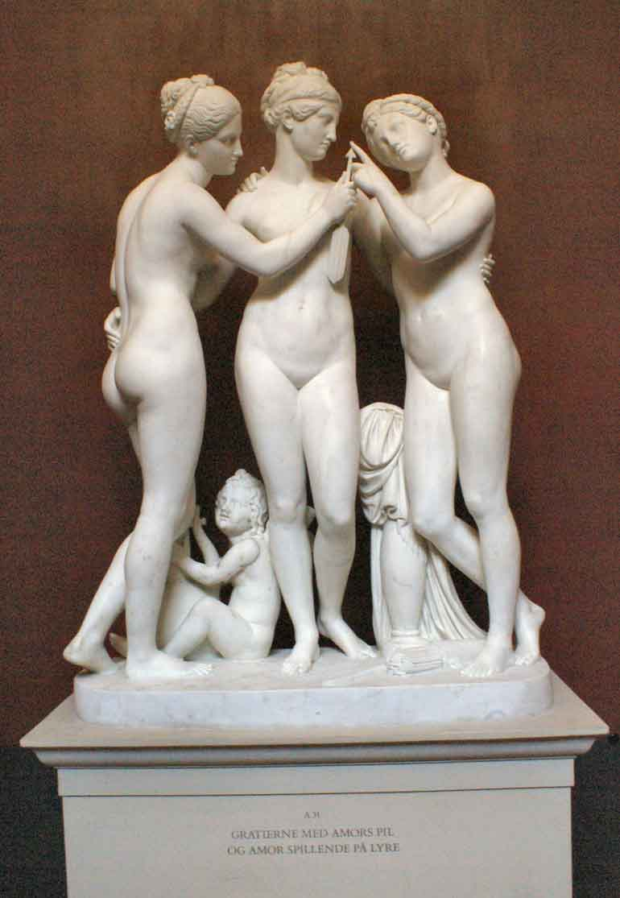
Notes:
Le tre Grazie

Slide 21
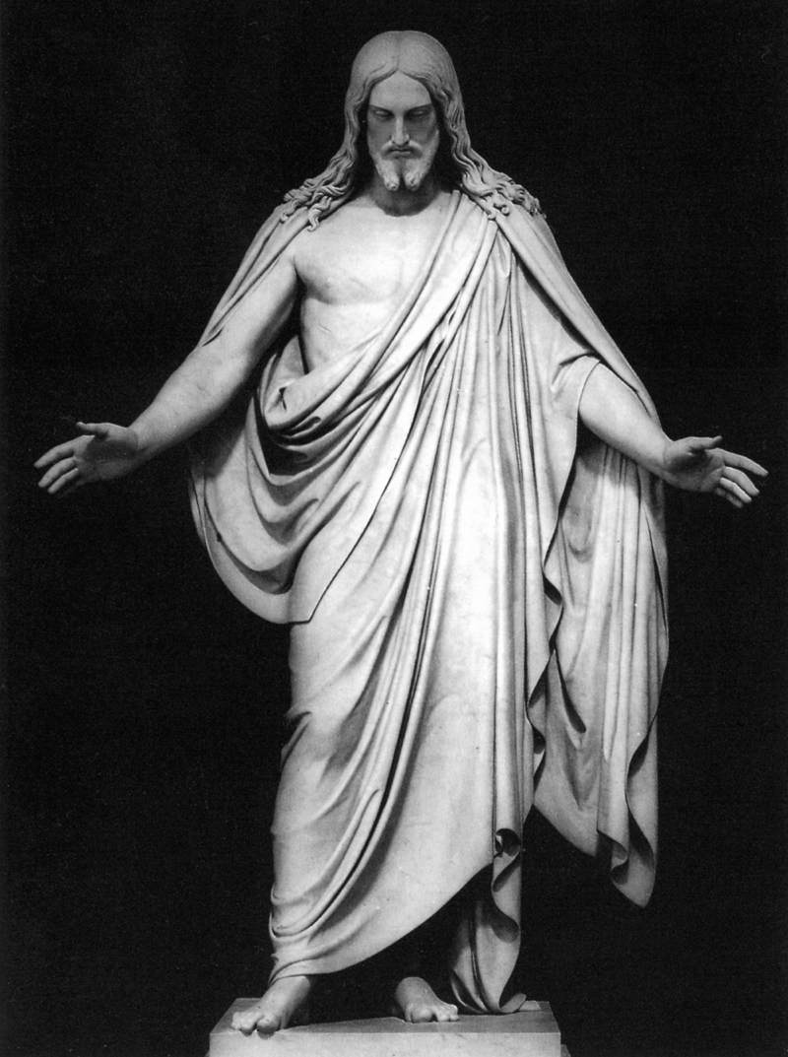
Notes:
Cristo vor Frue Kirche, Copenaghen, chiesa dei dodici Apostoli

Slide 22
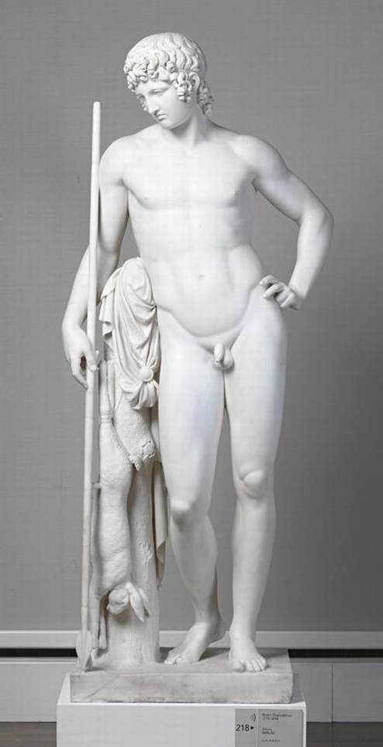
Notes:
Adone, 1808, Copenaghen

Slide 23
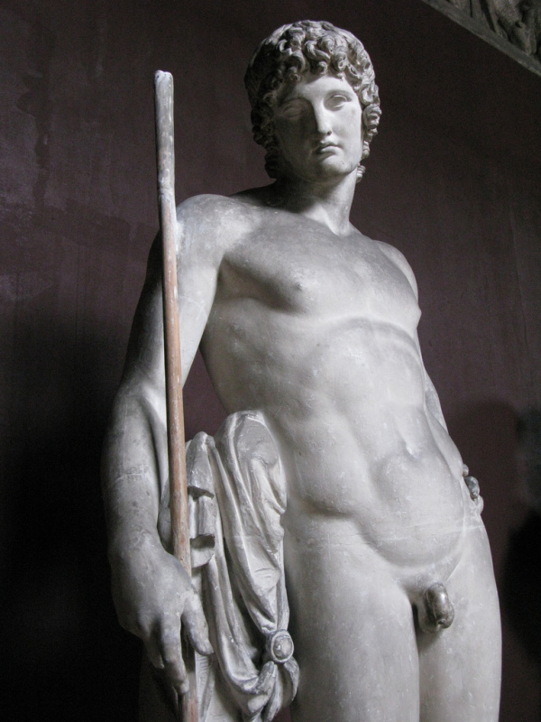
Notes:
Adone

Slide 24
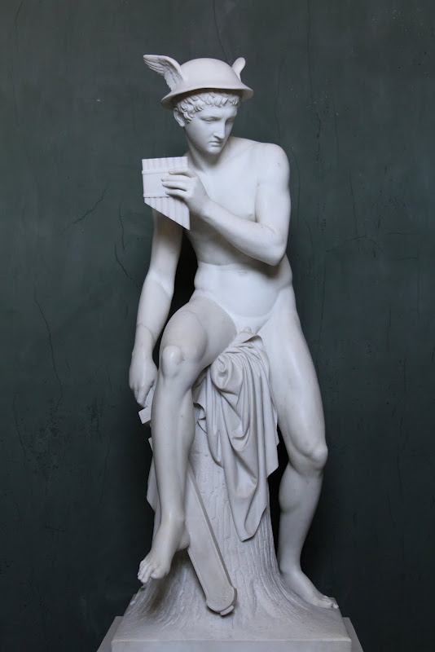
Notes:
Mercurio, Copenaghen

Slide 25
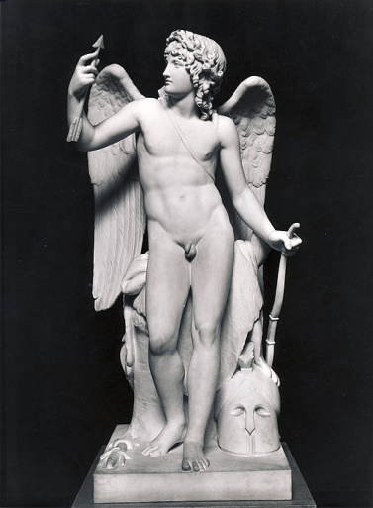
Notes:
Cupido trionfante, Copenaghen

Slide 26
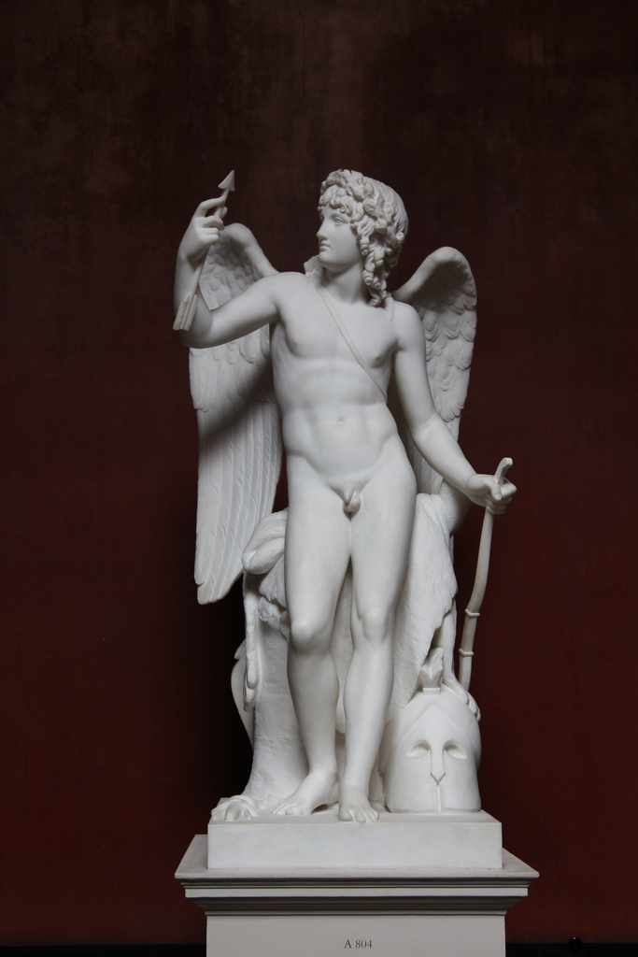

Slide 27
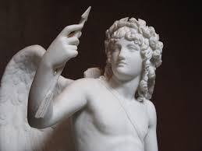

Slide 28
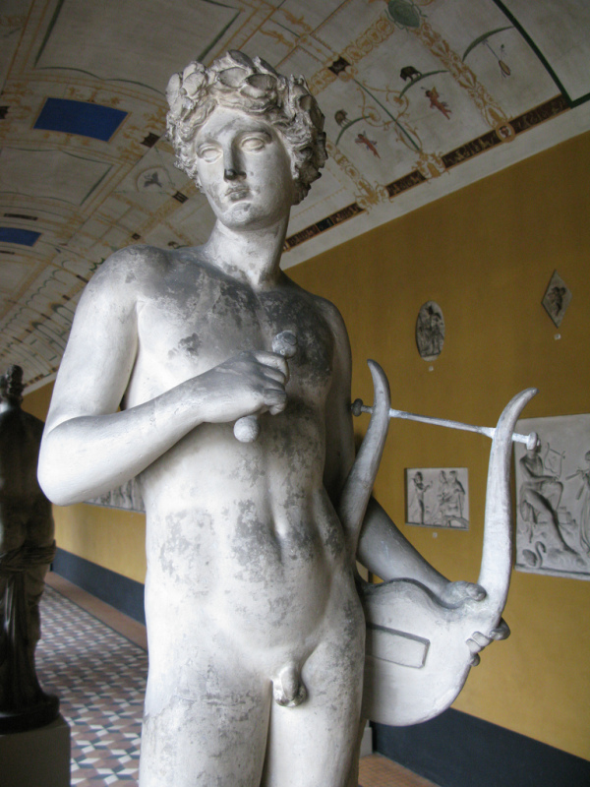
Notes:
Apollo

Slide 29
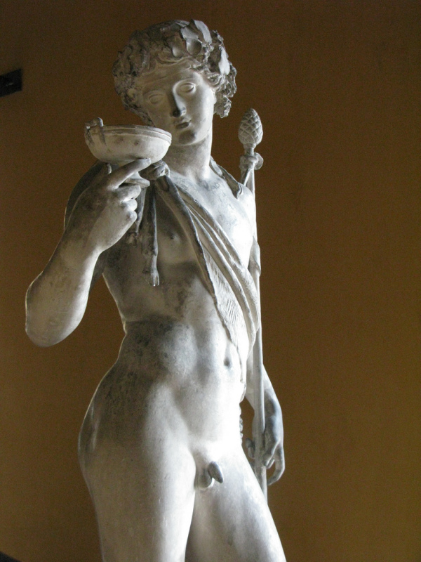
Notes:
Bacco

Slide 30
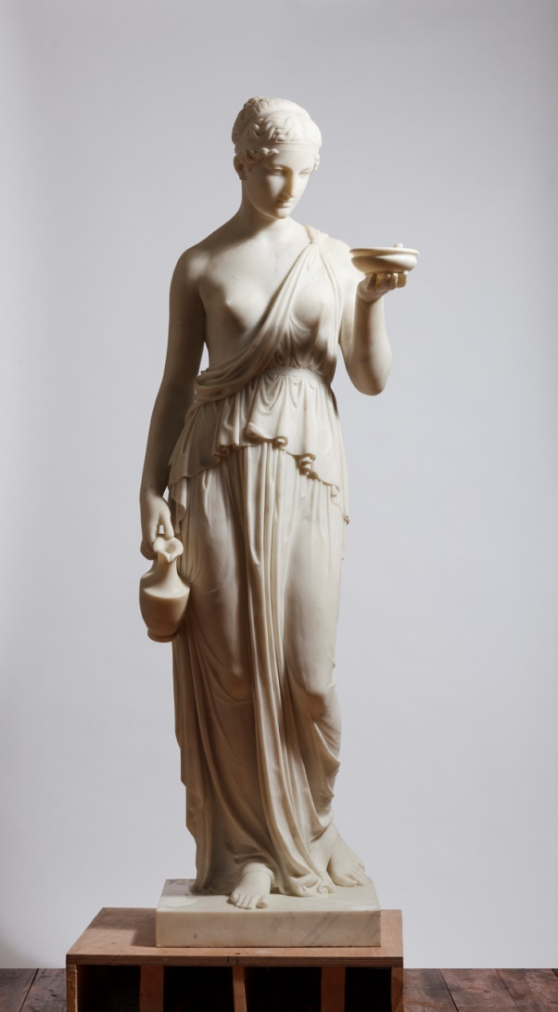
Notes:
Ebe

Slide 31
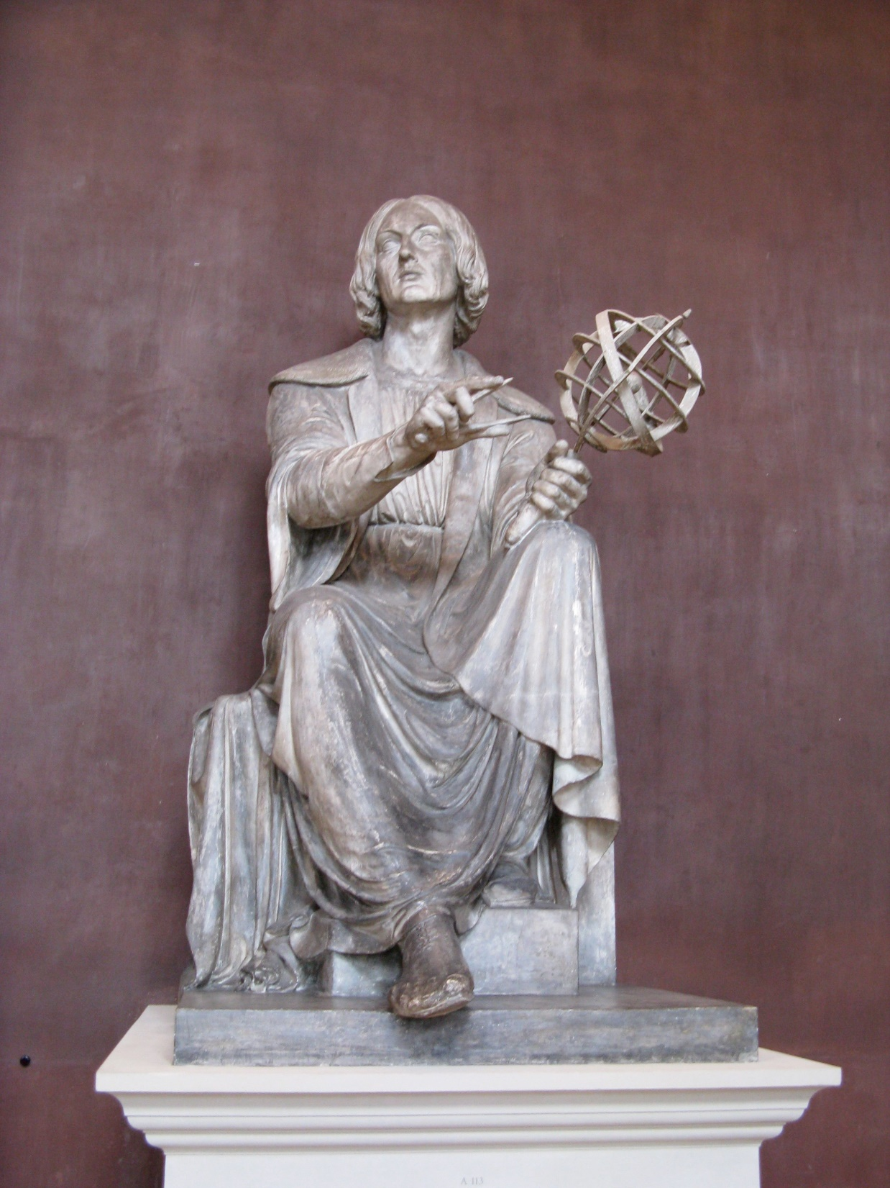
Notes:
Copernico

Slide 32
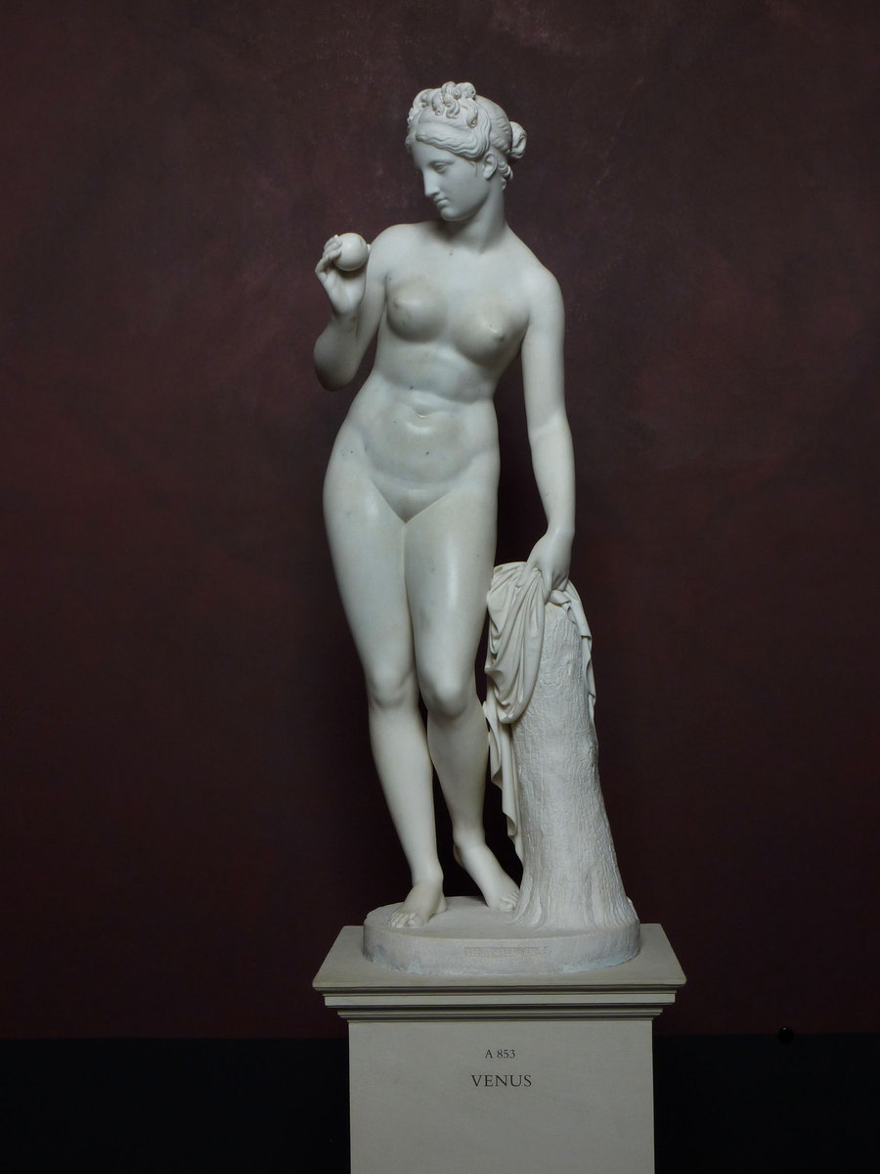
Notes:
Venere con la mela

Slide 33
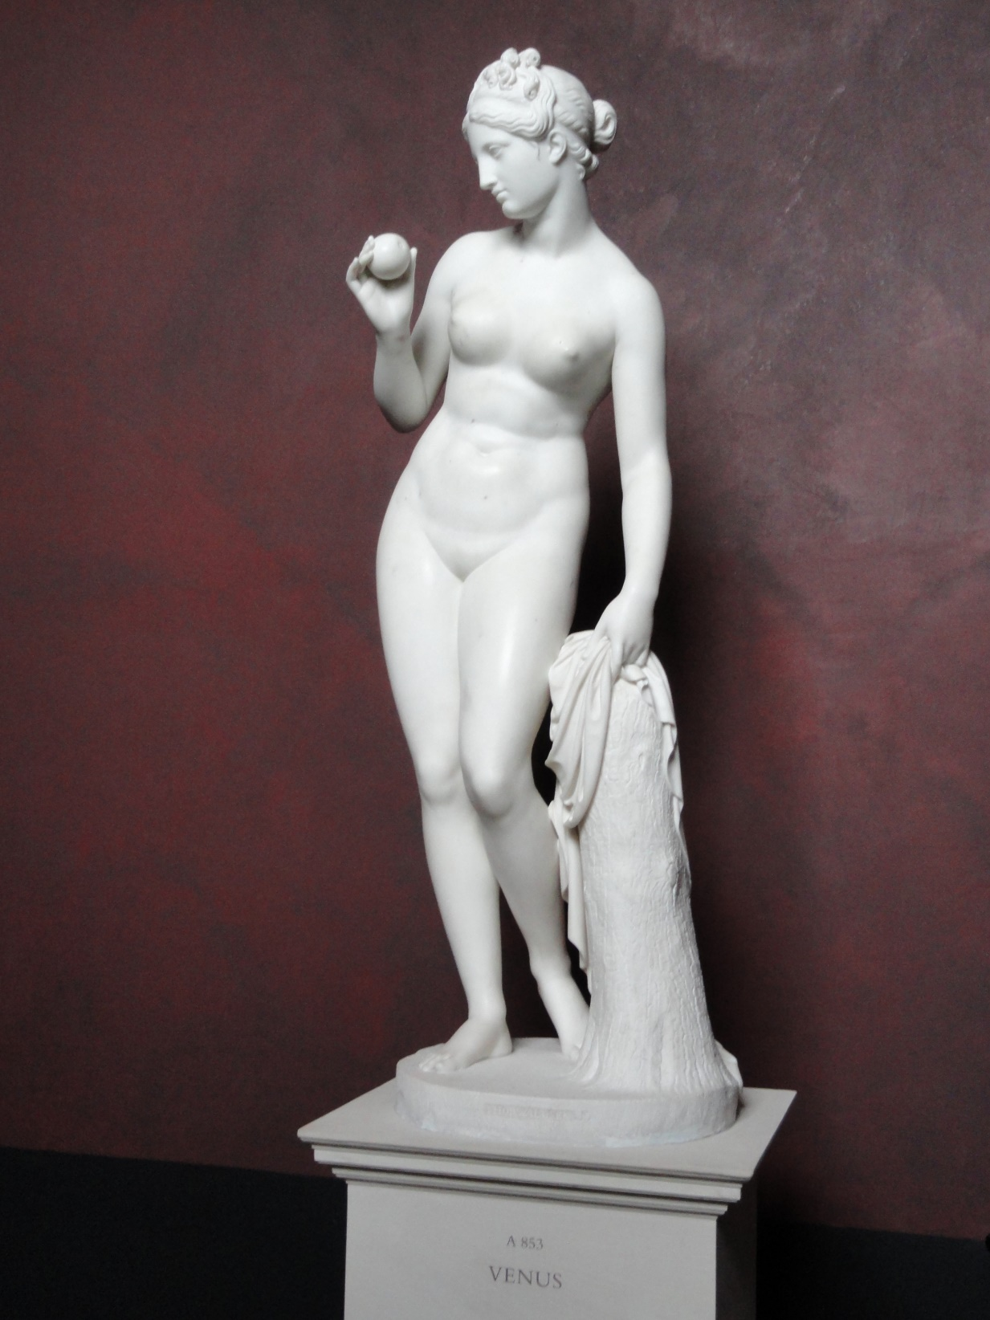

Slide 34
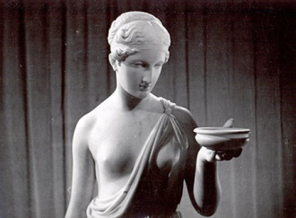

Slide 35
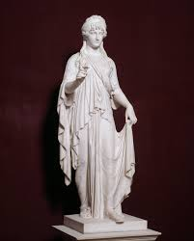

Slide 37
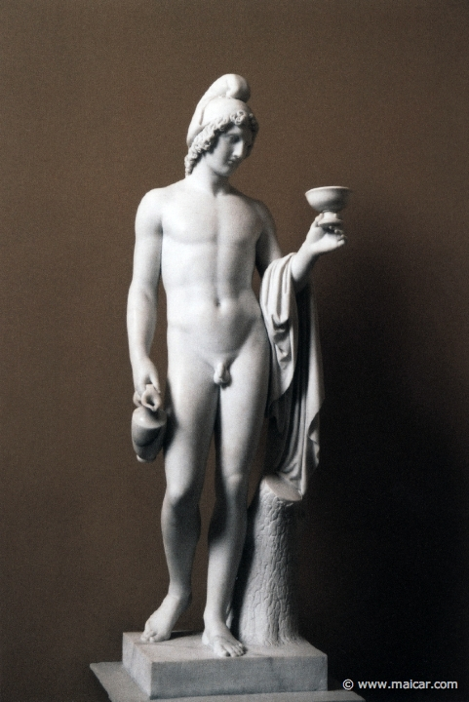

Slide 38
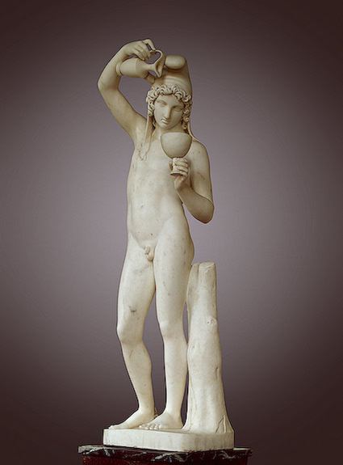
Notes:
Ganimede, 1816

Slide 39
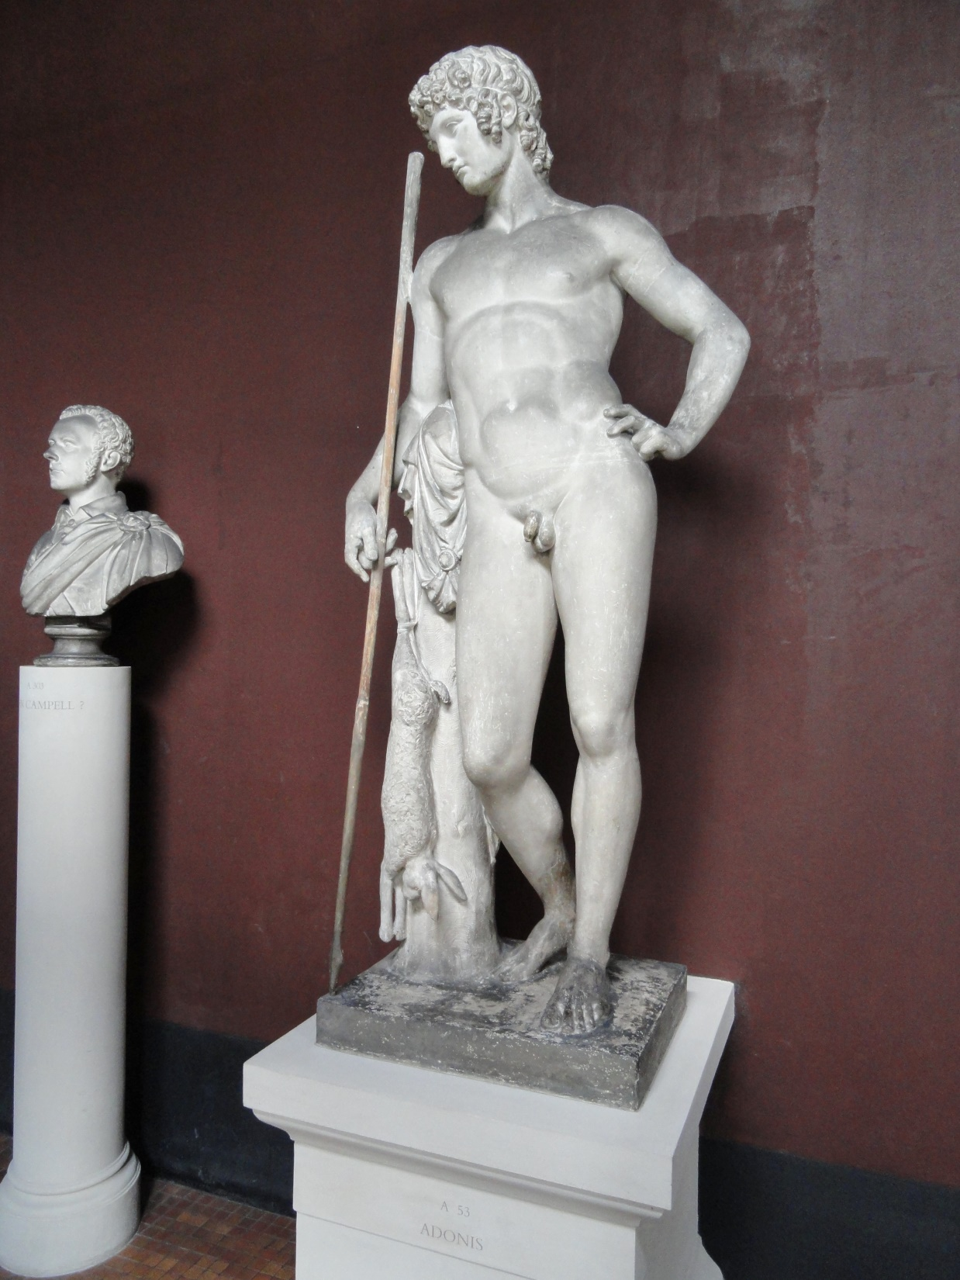
Notes:
Adone

Slide 40
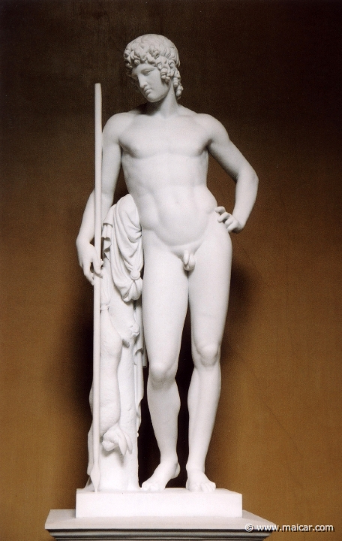
Notes:
Adone

Slide 41
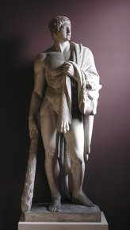
Notes:
Ercole, 1843

Slide 42
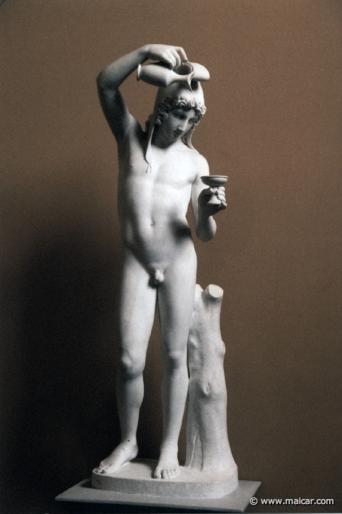
Notes:
Ganimede

Slide 43
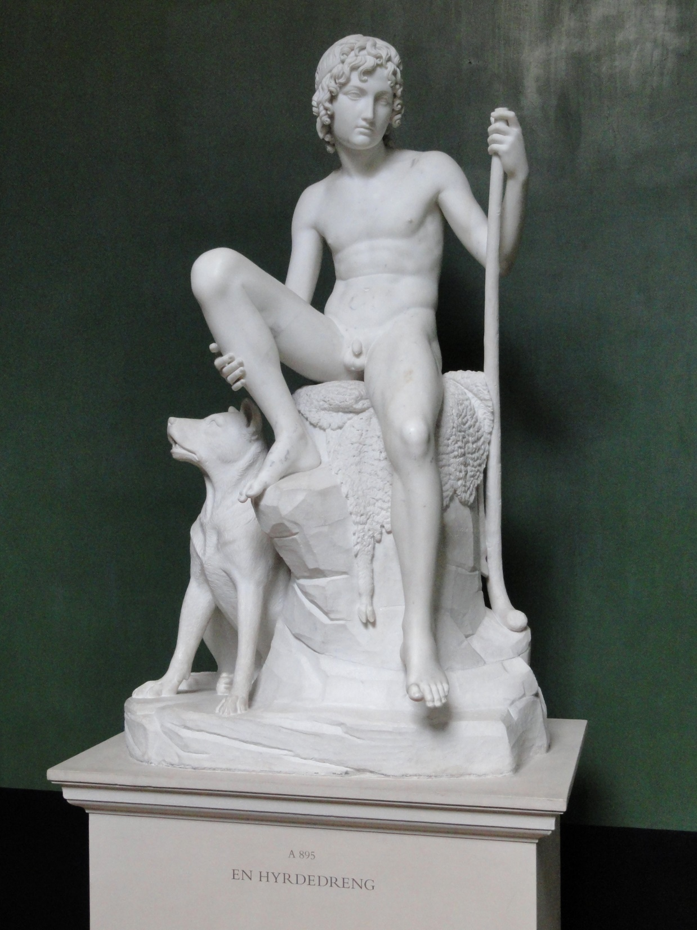

Slide 44
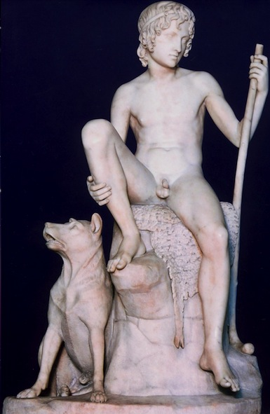

Slide 45
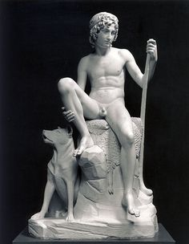

Slide 46
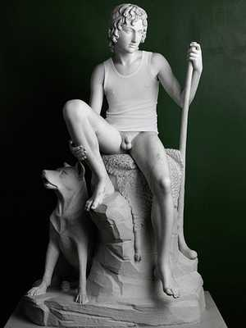

Slide 47
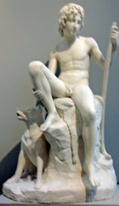

Slide 48
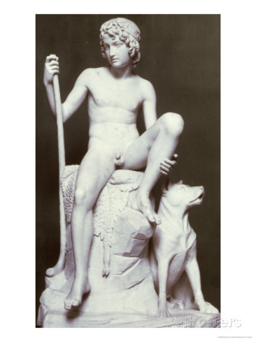

Slide 50
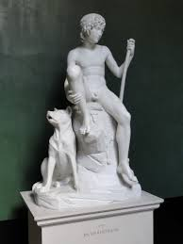

Slide 51


Slide 52
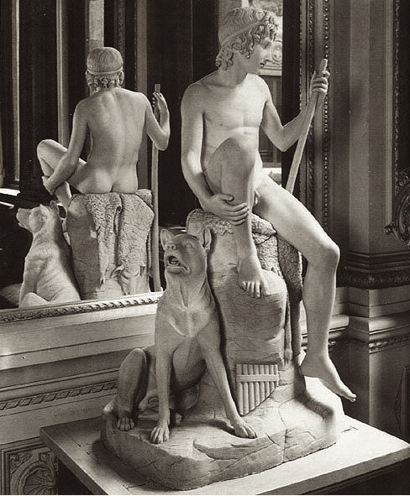

Slide 53


Slide 54
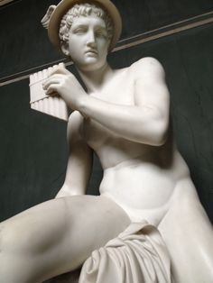
Notes:
Mercurio

Slide 55


Slide 56


Slide 57


Slide 58


